Slide 1
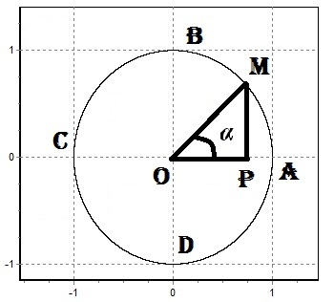
Алгебра и начала математического анализа
тема УРОКА
Радианная мера угла. Вращательное движение.

Slide 2
Группа 23-24 Математика
Новая тема.
Раздел Алгебра
Тема: Основы тригонометрии
Тема урока: Радианная мера угла. Вращательное движение.
Конспект в тетрадь (писать с презентации)

Slide 3
Тригонометрическая функция углового аргумента.
Что будем изучать:
Вспомним геометрию.
Определение.
Градусная мера угла.
Радианная мера угла.
Что такое радиан?
Примеры.

Slide 4
Тригонометрическая функция углового аргумента.
Вспомним геометрию.
Ребята, в наших функциях:
y= sin(t), y= cos(t), y= tg(t), y= ctg(t)
Переменная t может принимать не только числовые значения, то есть быть числовым
аргументом, но ее можно рассматривать и как меру угла – угловой аргумент.
Давайте вспомним геометрию!
Как мы определяли синус, косинус, тангенс, котангенс там?
Синус угла – отношение противолежащего катета к гипотенузе.
Косинус угла – отношение прилежащего катета к гипотенузе.
Тангенс угла – отношение противолежащего катета к прилежащему.
Котангенс угла – отношение прилежащего катета к противолежащему.

Slide 5
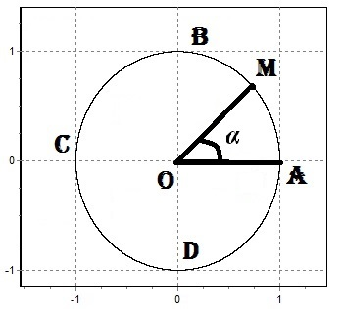

Тригонометрическая функция углового аргумента.
Определение.
Давайте определим тригонометрические функции, как функции углового аргумента на числовой окружности :
С помощью числовой окружности и системы координат мы всегда с легкостью можем найти синус, косинус, тангенс и котангенс угла:
Поместим вершину нашего угла α в центр окружности, т.е. в центр оси координат, и расположим одну из сторон так, чтобы она совпадала с положительным направлением оси абсцисс (ОА)
Тогда вторая сторона пересекает числовую окружность в точке М.
Ордината точки М: синус угла α
Абсцисса точки М: косинус угла α
Заметим, что длина дуги АМ составляет такую же часть единичной окружности что и наш угол α от 360 градусов:

Slide 6






Тригонометрическая функция углового аргумента.
Градусная мера угла.
Ребята мы получили формулу для определения градусный меры угла через длину дуги числовой окружности, давайте посмотрим внимательнее на нее:
Тогда запишем тригонометрические функции в виде:
Например:

Slide 7
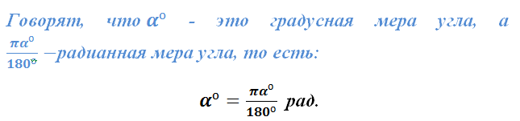




Тригонометрическая функция углового аргумента.
Радианная мера угла.
При вычисление градусной или радианной меры угла
следует запомнить! :
Например:
Кстати! Обозначение рад. можно опускать!

Slide 8

Тригонометрическая функция углового аргумента.
Что такое радиан?
Мы столкнулись с новым понятием - Радиан.
Так что же это такое?
Существуют различные меры длины, времени, веса например: метр, километр, секунда, час, грамм, килограмм и другие. Так вот Радиан – эта одна из мер угла. Стоит рассматривать центральные углы, то есть расположенные в центре числовой окружности.
Угол в 1 градус – это центральный угол опирающийся на дугу равную 1/360 части длины окружности
Опр: Угол в 1 радиан - это центральный угол опирающийся на дугу равную 1 в единичной окружности, а в произвольной окружности на дугу равную радиусу окружности.

Slide 9



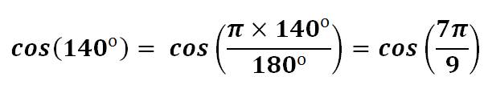
Тригонометрическая функция углового аргумента.
Примеры

Slide 10




Тригонометрическая функция углового аргумента.
Примеры перевода из градусной меры угла в радианную, и наоборот

Slide 11
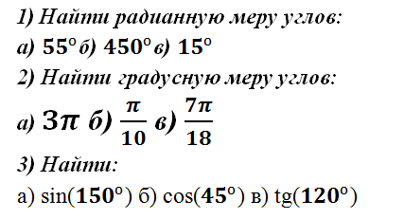
Тригонометрическая функция углового аргумента.
Задачи для самостоятельного решения.

